Slide 1
<论语·阳货>
子曰：‘小子，何莫学夫《诗》？《诗》可以兴，可以观，可以群，可以怨；迩之事父，远之事君；多识于鸟兽草木之名。

Slide 2
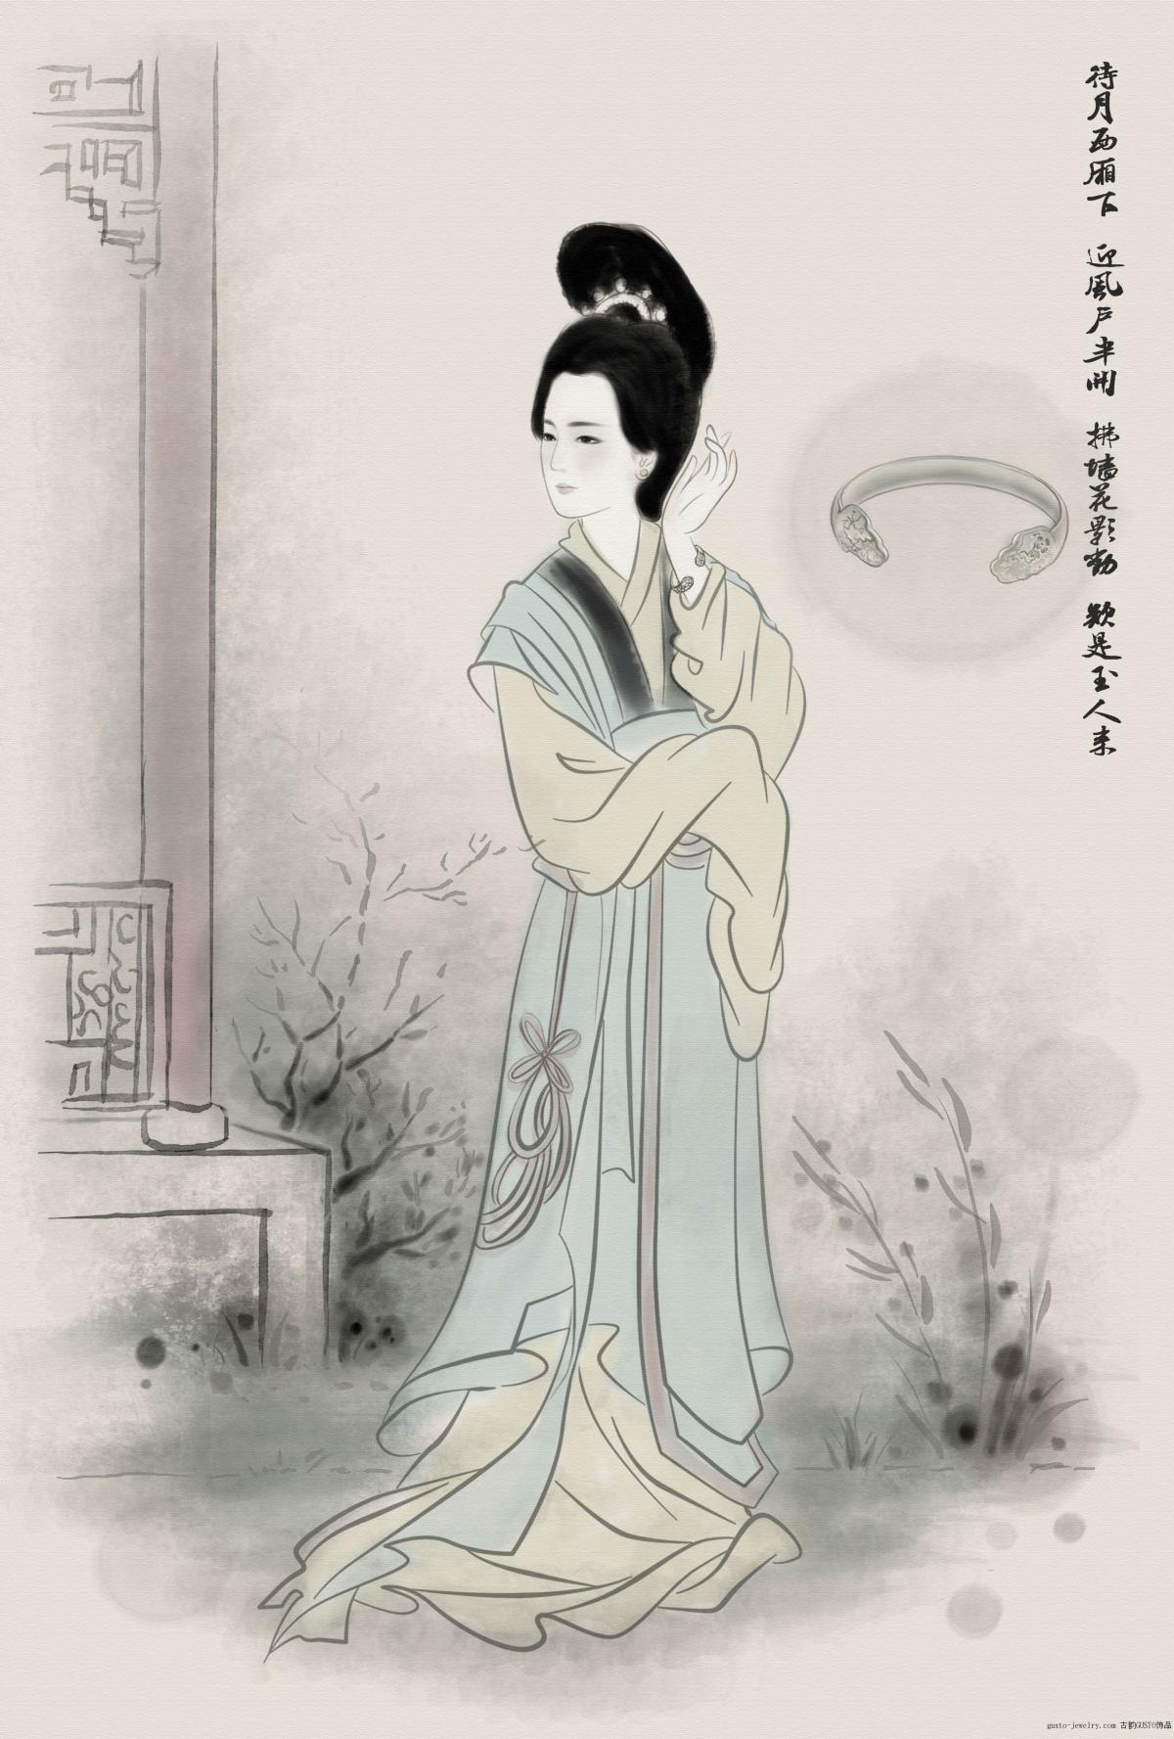
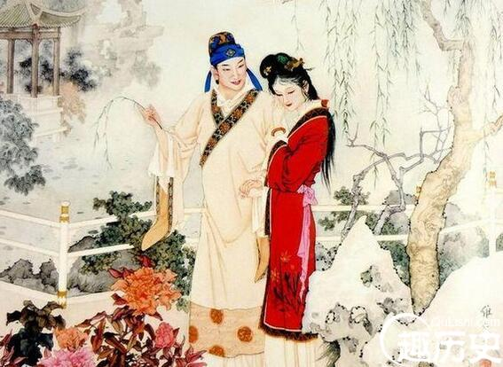
氓
笔落惊风雨
《诗经·卫风》

Slide 3
风 | 周南、召南、邶风、鄘风、卫风、王风、郑风、齐风、魏风、唐风、秦风、陈风、桧风、曹风、豳风 | 160 | 《风》是带有地方色彩的音乐，指各地的土风歌谣。主要是各地民歌，其地域，除《周南》、《召南》产生于江、汉、汝水一带外，均产生于从陕西到山东的黄河流域。
雅 | 小雅 | 74 | 雅是“王畿”之乐，雅又有“正”的意思，当时把王畿之乐看作是正声——典范的音乐。《大雅》、《小雅》之分，众说不同，大约其音乐特点和应用场合都有些区别。
 | 大雅 | 31
颂 | 周颂 | 31 | 《颂》是专门用于宗庙祭祀的音乐。《毛诗序》说：“颂者美盛德之形容，以其成功告于神明者也。”这是颂的含义和用途。王国维说：“颂之声较风、雅为缓。”（《说周颂》）这是其音乐的特点。
 | 商颂 | 5
 | 鲁颂 | 4
诗三百，一言以蔽之，思无邪。

Slide 4
赋、比、兴是前人归纳的《诗经》的三种最常见的表现手法
赋者，敷陈其事而直言之也 也就是陈述铺叙的意思；
比者，以彼物比此物也 也即“比喻”；
兴者，先言他物以引起所咏之词也 即借其他事物作为诗歌的开头，兴这种手法能渲染气氛，衬托感情。

Slide 5
《诗经》是我国第一部 总集。
诗歌
收入 时期的诗歌 首。
从西周到春秋
305
汉以前被称为 或 。
《诗》
《 诗三百》
内容：
风 雅 颂
诗经六义
手法：
赋 比 兴
形式：
四言为主，重章反复
《诗经》是我国古典诗歌 的源头。
现实主义

Slide 6
字音检测
chī
氓之蚩蚩 匪我愆期
将子无怒 乘彼垝垣
载笑载言 尔卜尔筮
于嗟鸠兮 无食桑葚
犹可说也 自我徂尔
淇水汤汤 渐车帷裳
士也罔极 靡室劳矣
夙兴夜寐 咥其笑矣
隰则有泮
fēi qiān
qiāng
guǐ yuán
zài
shì
xū
shèn
tuō
cú
shāng
jiān cháng
wǎng
mǐ
sù mèi
xì
xí pàn

Slide 7
《氓》叙述了一个怎样的故事？

Slide 8
（ｍéｎｇ），民。现代汉语中读作（ｍánｇ），流氓。
（ｃｈīｃｈī），通“媸媸”，笑嘻嘻的样子；一说是忠厚的样子。
通“非”，不是。
主谓之间的结构助词，取消句子的独立性。不译。
古义：直到；今义：递进关系连词。
买，交易，交换。
就。
氓之蚩蚩，抱布贸丝。匪来贸丝，来即我
谋。送子涉淇，至于顿丘。匪我愆期，子无良
媒。将子无怒，秋以为期。
（ｑｉāｎ），本指过失、过错，这里指延误。
渡过。
你，先秦时表尊称。
通“毋”，不要。
指商量婚事。
古义：把……作为（看作）；今义：认为。
（ｑｉānｇ），请，愿。
译文：有个青年笑嘻嘻地抱着布币来买丝，其实他不是来买
丝，而是来找我商量婚事。我送你渡过淇水，直到顿丘。不
我拖延婚期，而是你没有好的媒人。请你不要发怒，就把秋
定为婚期吧！

Slide 9
倒坍的墙壁。垝：倒坍。垣：矮墙。
借代手法，以人物的居住地代人物。
眼泪。
指示代词，那。
（cｈéｎｇ）登上。
目的关系连词，来。
指卦象，即占卦的结果。
不吉利。
（ｚàｉ）又，且。
用龟甲占卜。
（ｓｈì），用蓍（ｓｈī）草占卦。
乘彼垝垣，以望复关。不见复关，泣涕涟
涟。既见复关，载笑载言。尔卜尔筮，体无咎
言。以尔车来，以我贿迁。
介词，用。
已经。
财物，指嫁妆。
译文：我登上那倒塌的墙壁，来远望青年所住的复关。看
不见青年的到来，惹得我眼泪涟涟。见到了青年的到来，
喜得我有说有笑，你用龟甲和著草占卜，结果很吉利。你
用车子来接我，我把我的嫁妆搬到你家。

Slide 10
动词，吃。它还可表“吃的东西，粮食”意。另外当它读作ｓì时，意为“供养，给……吃”。
用法同“氓之蚩蚩”的“之”。是放在主谓之间的结构助词。
润泽的样子，比喻女子年轻貌美。若，形容词词尾，相当于“然”。
（xūjiē），感叹词。于，通“吁”。
物主代
词，它的。
桑之未落，其叶沃若。于嗟鸠兮，无食桑
葚；于嗟女兮，无与士耽。士之耽兮，犹可说
也；女之耽兮，不可说也。
（ｄāｎ），迷恋，沉溺。
通“脱”，解脱。
连词，和，跟，同。
用法同“桑之未落”。
尚且，还。
译文：桑树没有凋落的时候，它的叶子很润泽。唉呀斑
鸠啊，不要贪吃桑葚；唉呀姑娘啊，不要对男子迷恋。
男子迷恋爱情，还可以解脱；女子迷恋爱情，是不可解
脱的。

Slide 11
古汉语里的“三”和“九”往往不是具体数字，而是泛指多次。
主谓间的结构助词。
（ｓｈāｎｇｓｈāｎｇ),水势很大的样子。
连词，表承接关系。
(yǔn),坠落，掉下。这里用黄叶落下比喻女子年老色衰。
到，往。
本义为“吃”，此处引申为“过着”。
代词，它。
桑之落矣，其黄而陨。自我徂尔，三岁食
贫。淇水汤汤，渐车帏裳。女也不爽，士贰其
行。士也罔极，二三其德。
形容词活用作名词。
贫苦的生活。
差错，这里指爱情不专一。
无，没有。
准则。
（jiān），浸湿。
围着车子的布幔。
三心二意。
不专一，指变了心。
译文：桑树凋落的时候，它的叶子枯黄坠落。自从我嫁到你
家，多年来过着贫苦的生活。淇水的水势很大，浸湿了车上
四周的布幔。我对爱情始终如一，男子却怀有二心。男子的
行为没有准则，在品德上三心二意。

Slide 12
语助词。在句中没有实在意义。下面的“静言思之”的“言”用法相同。
没有，不。
指家务。
满足，实现。
劳作。
（ｓù）早。
（xì）笑的样子。
起来。
多年。
作为。
已经。
（ｍèi），睡。
一天。
三岁为妇，靡室劳矣。夙兴夜寐，靡有
朝矣。言既遂矣，至于暴矣。兄弟不知，咥
其笑矣，静言思之，躬自悼矣。
自身。
伤心。
代词，他，
他们。
静下心来。
代词，代
这件事。
达到……地步。
译文：我多年来做媳妇，所有的家庭劳作一身担负无余。
起早睡晚，没有一天不是这样。你的心愿已经实现了，就
对我施以凶暴。兄弟不知我的处境，见我回来都讥笑我。
我静下心来想一想，自身感到很悲伤。

Slide 13
古代男女未成年时把头发扎成丫髻（ｊì），称为“总角”。这里指代少年时代。
通“畔”，边，岸。
（xí）低湿的地方。一说是水名，即“漯（tà）水”。
怨恨。
和，与。
共同，一起。
欢乐。
欢乐、和悦的样子。
助词，的。
连词，用在对比句中。
诚恳的样子。
及尔偕老，老使我怨。淇则有岸，隰则
有泮。总角之宴，言笑晏晏。信誓旦旦，不
思其反，反是不思，亦已焉哉。
指示代词，这，指代誓言。
想。
代词，你
违反。
语气词连用，加强语气，表示感叹。
思想，考虑。
了结，终止。
译文：本想与你百年偕老，如今年老了却使我产生怨恨。淇
水也有岸，沼泽总有边。少年时代多么欢乐，有说有笑是那
样的开心。当年的誓言是多么的诚恳。不想现在却变了心。
违反誓言不念情，那就让这场爱情了结了吧！

Slide 14
分析《氓》中的女子的形象

Slide 15
分析“氓”的人物形象

Slide 16
分析女子陷入“被弃”的命运的原因

Slide 17
钱锺书《管锥编》
古罗马诗人名篇中女语男曰：我和你两情炽热相等，然而我为妇人，终逊你丈夫一筹，因女柔弱，身心不如男子强有力。这说的是男子心力不全消耗在情爱中，尚绰有余裕，可以旁骛以求他。斯达尔夫人说：“爱情于男只是生涯中一段插话，而于女则是生命之全书”。

Slide 18
这首诗想要表达什么？

Slide 19
恩格斯《家庭、私有制和国家的起源》
“一夫一妻的个体婚制在历史上决不是作为男女之间的和好而出现的，更不是作为这种和好的最高形式而出现的。恰好相反。它是作为女性被男性奴役，作为整个史前时代所未有的两性冲突的宣告而出现的。个体婚制是一个伟大的历史的进步，但同时它同奴隶制和私有财富一起。去开辟了一个一直继续到今天的时代，在这个时代中，任何进步同时也是相对的退步，一些人的幸福和发展是通过另一些人的痛苦和受压抑而实现的。

